Slide 1
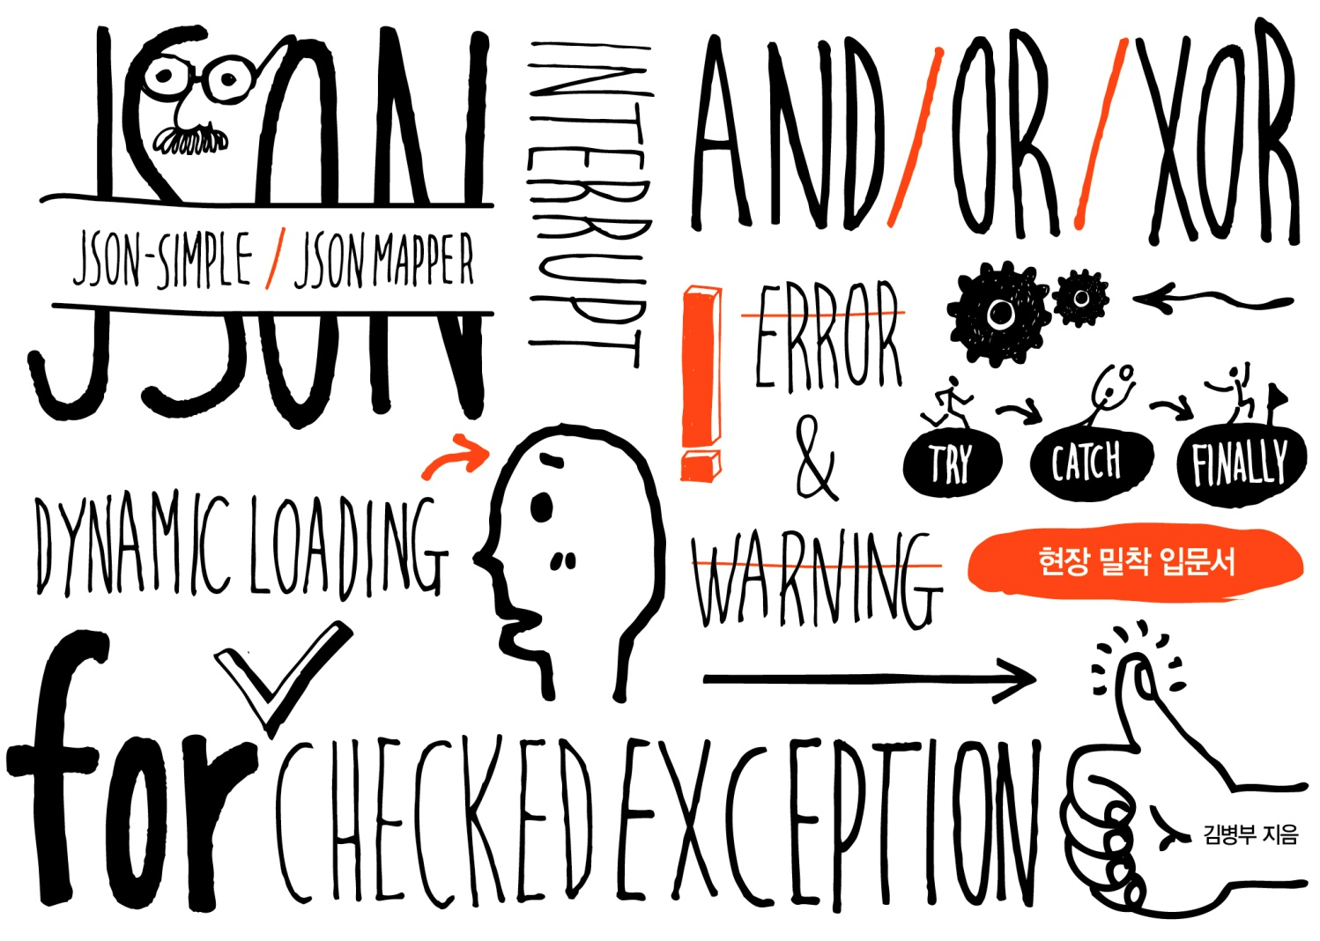

자바를 다루는 기술
The Technique of Java Programming
기초 문법과 객체 지향 프로그래밍, 자바 고급 응용 기법

Slide 2
10장
JVM의 핵심, 자바 클래스 로더
둘째 마당 | 객체 지향 자바, 내 것으로 만들기

Slide 3


JVM의 핵심, 자바 클래스 로더
01
자바는 동적으로 클래스를 읽어온다
질서정연하게 클래스를 로딩하는 클래스 로더
02
JVM의 핵심, 자바 클래스 로더

Slide 4
01
자바는 동적으로 클래스를 읽어온다
클래스 로더 : ‘.class’ 바이트 코드를 읽어 들여 class 객체를 생성하는 역할
클래스 로더는 클래스가 요청될 때 파일로부터 읽어 메모리로 로딩하는 역할
JVM의 핵심, 자바 클래스 로더

Slide 5
01
자바는 동적으로 클래스를 읽어온다
로딩(loading) : 클래스 파일을 바이트 코드로 읽어 메모리로 가져오는 과정
링크(linking) :
읽어온 바이트 코드가 자바 규칙을 따르는지 검증(Verifying)
클래스에 정의된 필드, 메소드, 인터페이스들을 나타내는 데이터 구조를 준비(Preparing)
클래스가 참조하는 다른 클래스를 로딩(Resolving)
초기화(Initializing) : 슈퍼 클래스 및 정적 필드들을 초기화
JVM의 핵심, 자바 클래스 로더

Slide 6
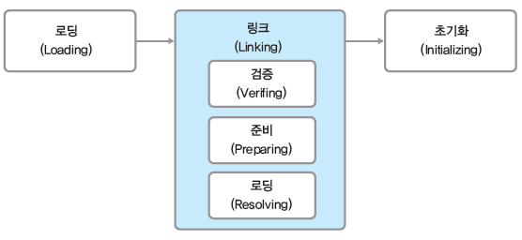
01
자바는 동적으로 클래스를 읽어온다
그림 10-1 클래스 로딩 과정
JVM의 핵심, 자바 클래스 로더

Slide 7
01
자바는 동적으로 클래스를 읽어온다
동적 클래스 로딩
동적 클래스 로딩(Dynamic Class Loading)
: 실행 시간 동안 자바 애플리케이션이 클래스를 로딩 하는 것
온 디맨드(On-Demand) 방식
: 실행에 필요한 모든 내용을 한 번에 메모리에 로딩하지 않고 실제 클래스가 요청될 때 메모리에 로드
로드타임 동적 로딩(load-time dynamic loading)
: 한 클래스의 로드 타임에 필요한 다른 클래스들을 동적으로 로딩하는 것
런타임 동적 로딩(run-time dynamic loading)
: 컴파일될 때 전혀 알지 못한 클래스를 런타임에 로드하여 실행
JVM의 핵심, 자바 클래스 로더

Slide 8
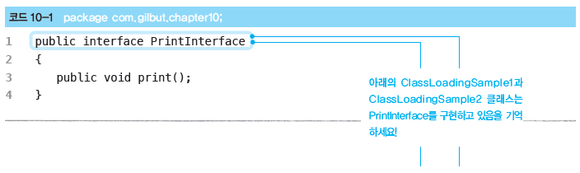
01
자바는 동적으로 클래스를 읽어온다
동적 클래스 로딩
JVM의 핵심, 자바 클래스 로더

Slide 9
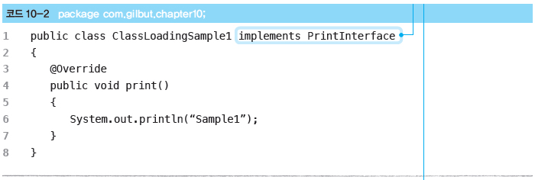
01
자바는 동적으로 클래스를 읽어온다
동적 클래스 로딩
JVM의 핵심, 자바 클래스 로더

Slide 10
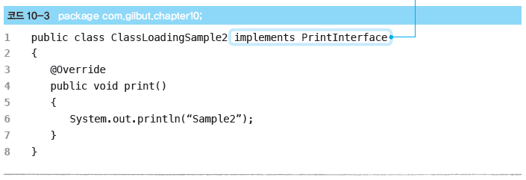
01
자바는 동적으로 클래스를 읽어온다
동적 클래스 로딩
JVM의 핵심, 자바 클래스 로더

Slide 11
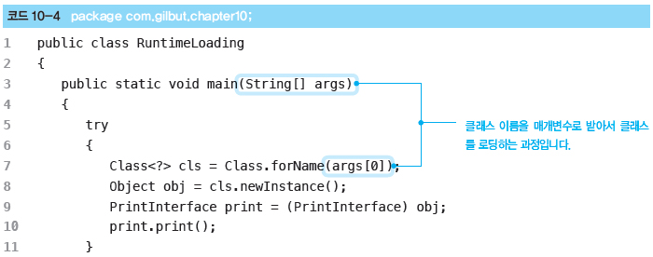
01
자바는 동적으로 클래스를 읽어온다
동적 클래스 로딩
JVM의 핵심, 자바 클래스 로더

Slide 12
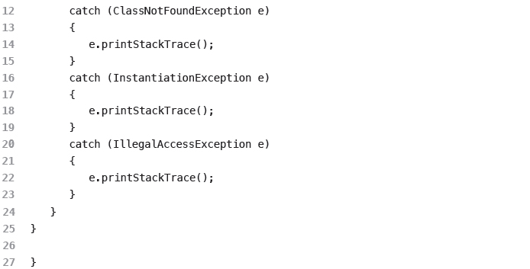
01
자바는 동적으로 클래스를 읽어온다
동적 클래스 로딩
JVM의 핵심, 자바 클래스 로더

Slide 13
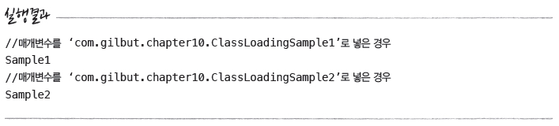
01
자바는 동적으로 클래스를 읽어온다
동적 클래스 로딩
실행 시간에 명령행 인자로 전달받은 이름으로 클래스를 로딩하는 예제
JVM의 핵심, 자바 클래스 로더

Slide 14
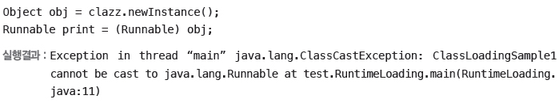
01
자바는 동적으로 클래스를 읽어온다
동적 클래스 로딩
newInstance( ) 메소드를 사용해서 생성된 obj 객체를 Runnable 인터페이스로 형 변환할 때,
잘못된 형 변환으로 인해 ClassCastException이 발생
JVM의 핵심, 자바 클래스 로더

Slide 15
01
자바는 동적으로 클래스를 읽어온다
동적 클래스 로딩
모든 클래스는 ‘.class’로 클래스 타입에 접근할 수 있고, newInstance를 통해 객체를 생성 가능
Object가 아닌 String 객체를 반환
자바 컴파일러가 컴파일 시간에 클래스형을 알 수 있으므로
자동으로 ‘String.class’의 타입을 제한했기 때문
JVM의 핵심, 자바 클래스 로더

Slide 16
01
자바는 동적으로 클래스를 읽어온다
동적 클래스 로딩
클래스 로더 시스템 : 클래스 로딩 메커니즘이 보다 빠르게 동작하고
쉽게 확장할 수 있도록 클래스 로더간 계층 구조로 되어 있음
클래스 로딩 시 델리게이션 모델(위임 모델)을 따르도록 하였음
클래스 로더 계층 구조에서 하위 클래스 로더는 델리게이션 요청에 의해
부모 클래스 로더가 로딩한 클래스를 찾을 수 있지만 그 반대는 불가능
클래스 로더에 의해 로딩된 클래스는 언로드(unload)될 수 없고
그 클래스를 로딩한 클래스 로더가 삭제될 때까지 유지
JVM의 핵심, 자바 클래스 로더

Slide 17
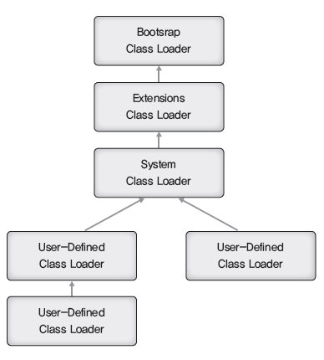
01
자바는 동적으로 클래스를 읽어온다
동적 클래스 로딩
그림 10-2 클래스 로더 계층 구조
JVM의 핵심, 자바 클래스 로더

Slide 18
01
자바는 동적으로 클래스를 읽어온다
동적 클래스 로딩
부트스트랩 클래스 로더(Bootstrap class loader)
: JVM이 실행될 때 맨 처음 실행되는 클래스 로더
익스텐션 클래스 로더(Extensions class loader)
: BootStrap Loading 후 기본적으로 로딩되는 클래스
시스템 클래스 로더(System class loader)
: 다음으로 CLASS PATH에 정의되거나 JVM option에서 -cp, -classpath에 지정된 클래스들이 로딩
사용자가 정의하는 사용자 정의 클래스 로더(User-Defined class loader)
: 사용자가 직접 생성해서 사용하는 클래스 로더
JVM의 핵심, 자바 클래스 로더

Slide 19
01
자바는 동적으로 클래스를 읽어온다
클래스 네임스페이스
하나의 클래스는 클래스명, 패키지명 그리고 클래스 로더로 구분
동일한 클래스명일지라도 패키지명이 다르면 다른 클래스로 구분
클래스명과 패키지명이 동일해도 클래스 로더가 다를 경우 다른 클래스로 인식
클래스 로더는 델리게이션 모델을 통해 클래스를 한 번만 로딩하도록 되어 있음
클래스 로더를 새로 작성하여 동일한 클래스를 서로 다른 클래스 로더가 로딩 하도록 할 수도 있음
JVM의 핵심, 자바 클래스 로더

Slide 20
02
질서정연하게 클래스를 로딩하는 클래스 로더
델리게이션 모델
델리게이션 모델 : 클래스 로더가 클래스 로딩을 요청받게 되면 캐시(cache), 부모 클래스
로더(parent class loder), 자신(self) 클래스 로더 순으로 클래스 로딩
클래스가 이전에 로딩된 적이 없을 경우 클래스 로딩을 가장 먼저 시도하는 클래스 로더는
부트스트랩 클래스 로더가 됨
최초 클래스 로딩을 요청받은 클래스 로더가
클래스를 로딩할 수 없다면 ClassNotFoundException을 발생
JVM의 핵심, 자바 클래스 로더

Slide 21
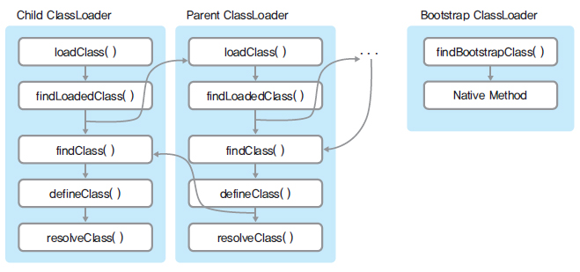
02
질서정연하게 클래스를 로딩하는 클래스 로더
델리게이션 모델
그림 10-3 클래스 로더 델리게이션 모델
JVM의 핵심, 자바 클래스 로더

Slide 22
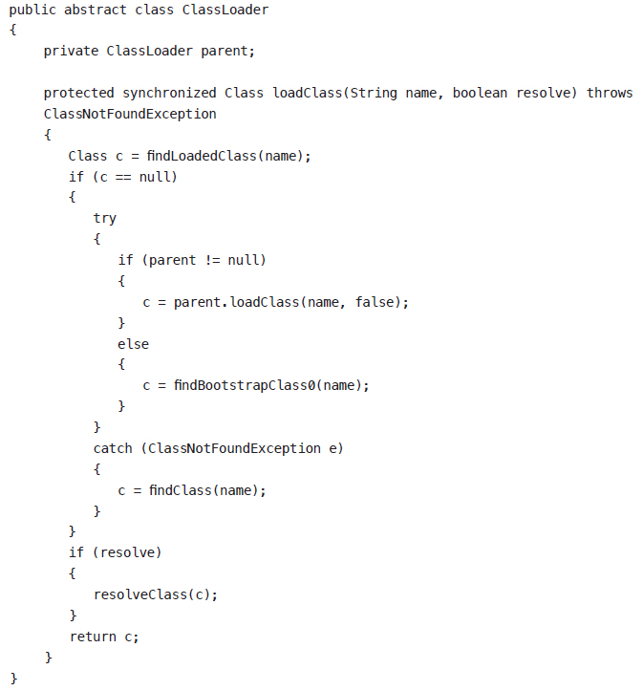
02
질서정연하게 클래스를 로딩하는 클래스 로더
델리게이션 모델
로딩 메커니즘을 구현한 코드
JVM의 핵심, 자바 클래스 로더

Slide 23
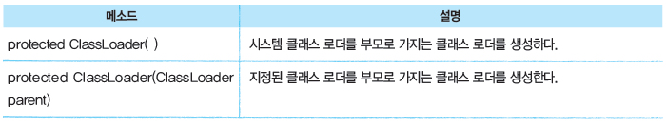
02
질서정연하게 클래스를 로딩하는 클래스 로더
델리게이션 모델
자바는 델리게이션 모델에 의해 클래스 로딩을 수행하는 ClassLoader 클래스를 제공
ClassLoader 클래스는 추상화 클래스로 사용자에 의해 객체화될 수 없고 확장만 가능
표 10-1 ClassLoader 클래스의 생성자
JVM의 핵심, 자바 클래스 로더

Slide 24
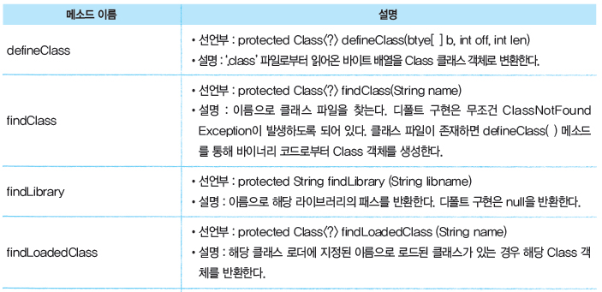
02
질서정연하게 클래스를 로딩하는 클래스 로더
델리게이션 모델
표 10-2 ClassLoader 클래스의 메소드
JVM의 핵심, 자바 클래스 로더

Slide 25
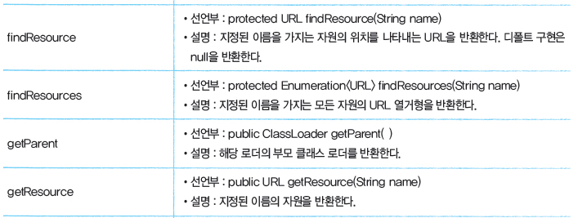
02
질서정연하게 클래스를 로딩하는 클래스 로더
델리게이션 모델
JVM의 핵심, 자바 클래스 로더

Slide 26
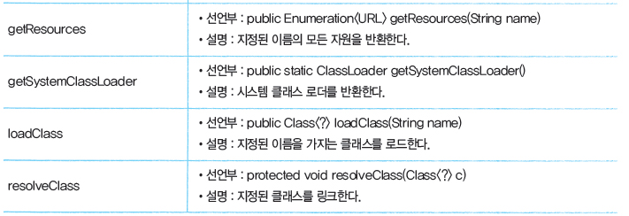
02
질서정연하게 클래스를 로딩하는 클래스 로더
델리게이션 모델
JVM의 핵심, 자바 클래스 로더

Slide 27
02
질서정연하게 클래스를 로딩하는 클래스 로더
URL 클래스 로더
URLClassLoader 클래스 : 클래스 로더 객체를 인스턴스할 때 사용
개발자가 지정한 위치, 즉 URL로부터 클래스를 로딩
URLClassLoader는 ClassLoader 클래스를 확장한 클래스
ClassLoader에서 제공하는 메소드 중 findClass( ), getResource( ) 등의 메소드가
알맞게 동작하도록 구현된 활용도 높은 클래스 로더
JVM의 핵심, 자바 클래스 로더

Slide 28
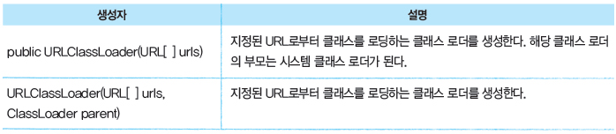
02
질서정연하게 클래스를 로딩하는 클래스 로더
URL 클래스 로더
URLClassLoader를 생성할 때 URL 객체 배열을 요구
URL은 클래스 로더가 접근할 리소스로 여러 리소스로부터 클래스를 로딩할 수 있고
지정된 리소스의 순서대로 클래스 로딩을 시도
표 10-3 URLClassLoader 클래스의 생성자
실행 시 클래스 패스에 등록되어 있지 않은 클래스들을 URL로 지정해 로딩할 수 있음
지정된 URL에서 로딩할 클래스 파일을 찾을 수 없으면 ClassNotFoundException 발생
JVM의 핵심, 자바 클래스 로더

Slide 29
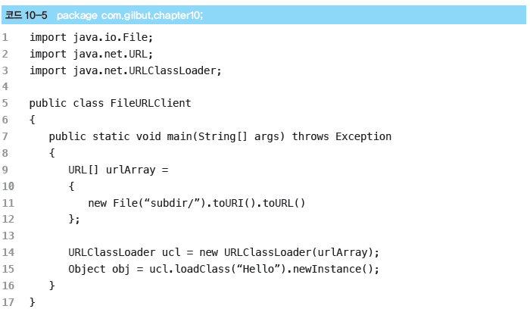
02
질서정연하게 클래스를 로딩하는 클래스 로더
URL 클래스 로더
URLClassLoader를 사용하는 예제로 파일 시스템의 subdir 디렉토리 아래 Hello 클래스를 로딩
JVM의 핵심, 자바 클래스 로더

Slide 30
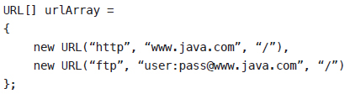
02
질서정연하게 클래스를 로딩하는 클래스 로더
URL 클래스 로더
URL 클래스는 프로토콜에 개방적이고 유연하게 만들어졌기 때문
파일, 데이터베이스, 네트워크 등 리소스 위치나 프로토콜과 관계 없이 리소스 접근 가능
다음과 같이 URL을 정의하면 HTTP, FTP를 통해 클래스를 로딩 가능
JVM의 핵심, 자바 클래스 로더

Slide 31
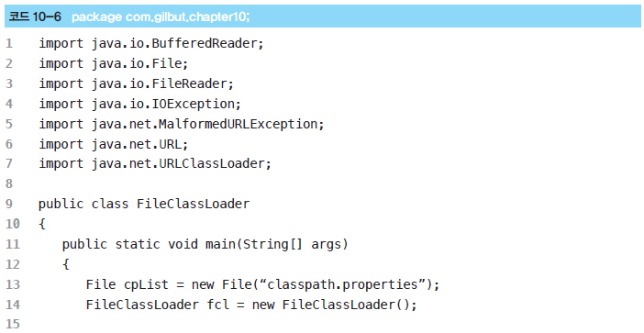
02
질서정연하게 클래스를 로딩하는 클래스 로더
URL 클래스 로더
JVM의 핵심, 자바 클래스 로더

Slide 32
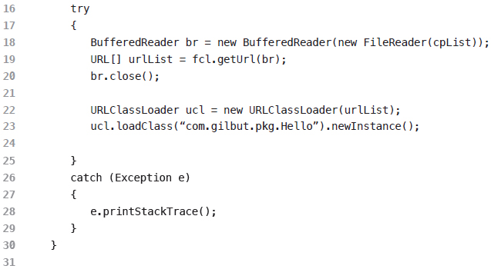
02
질서정연하게 클래스를 로딩하는 클래스 로더
URL 클래스 로더
JVM의 핵심, 자바 클래스 로더

Slide 33
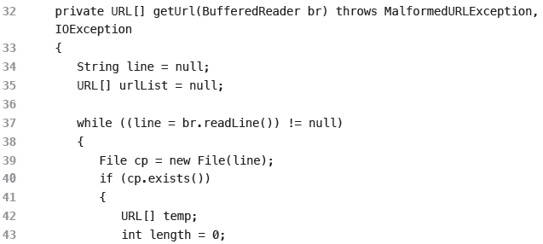
02
질서정연하게 클래스를 로딩하는 클래스 로더
URL 클래스 로더
JVM의 핵심, 자바 클래스 로더

Slide 34
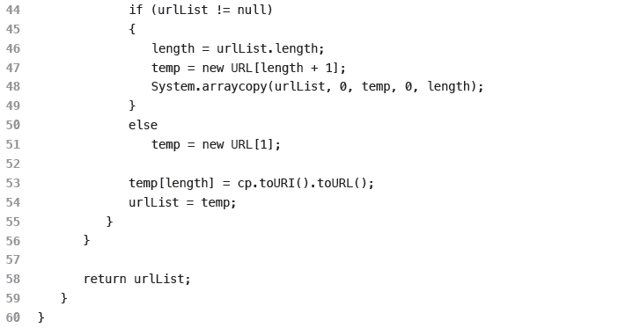
02
질서정연하게 클래스를 로딩하는 클래스 로더
URL 클래스 로더
JVM의 핵심, 자바 클래스 로더

Slide 35
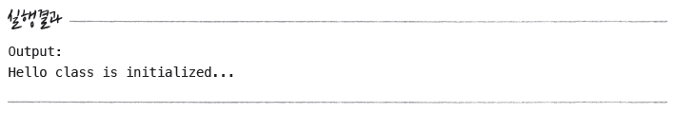
02
질서정연하게 클래스를 로딩하는 클래스 로더
URL 클래스 로더
URLClassLoader를 이용하여 classpath가 아닌 사용자가 지정한 파일로부터 클래스를 로딩하는 예제
URLClassLoader의 ‘classpath.properties’ 파일에 등록된 ‘test.jar’ 파일을 지정하고
jar 파일부터 com.gilbut.pkg.Hello 클래스를 로딩
사용자가 직접 URL 형식으로 리소스를 작성할 수도 있지만
File 클래스가 제공하는 toURL( ) 메소드를 사용하면 보다 안전하게 URL을 얻을 수 있음
JVM의 핵심, 자바 클래스 로더

Slide 36
02
질서정연하게 클래스를 로딩하는 클래스 로더
사용자 정의 클래스 로더
사용자 정의 클래스 로더 : 사용자가 직접 ClassLoader 클래스를 확장해서 구현하는 것
ClassLoader 클래스는 기본적으로 델리게이션 모델이 구현되어 있어
ClassLoader 클래스 확장 시 loadClass( ) 메소드를 재정의하지 않아도 됨
부모가 클래스를 로딩하지 못할 경우 마지막으로 클래스를 로드할 findClass( ) 메소드는
무조건 ClassNotFoundException이 발생하기 때문에 재정의
사용자 정의 클래스 로더를 이용하면 프로세스 재기동 없이 변경된 모듈을 적용할 수 있으며, 소스 파일이 변경되었을 경우에도 컴파일 후 로딩 가능
클래스 로딩 시점에 다양한 기능을 구현할 수 있어 유용
JVM의 핵심, 자바 클래스 로더

Slide 37
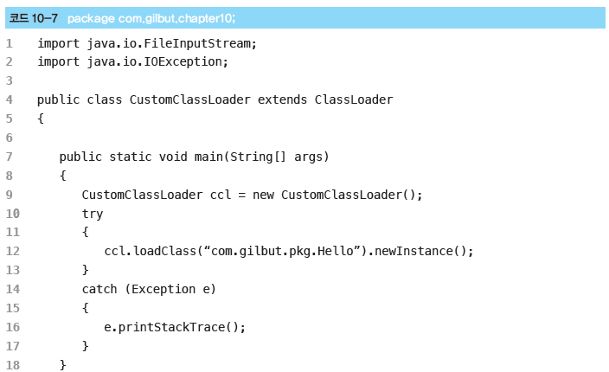
02
질서정연하게 클래스를 로딩하는 클래스 로더
사용자 정의 클래스 로더
JVM의 핵심, 자바 클래스 로더

Slide 38
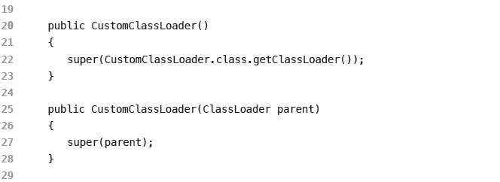
02
질서정연하게 클래스를 로딩하는 클래스 로더
사용자 정의 클래스 로더
JVM의 핵심, 자바 클래스 로더

Slide 39
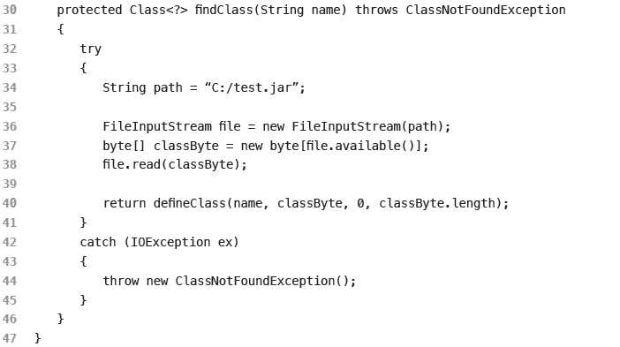
02
질서정연하게 클래스를 로딩하는 클래스 로더
사용자 정의 클래스 로더
JVM의 핵심, 자바 클래스 로더

Slide 40
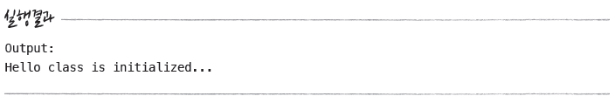
02
질서정연하게 클래스를 로딩하는 클래스 로더
사용자 정의 클래스 로더
코드 10-5의 URLClassLoader와 동일하게 동작하는 사용자 정의 클래스 로더
CustomClassLoader 클래스는 java.lang.ClassLoader 클래스를 상속받는 형태로,
오버로딩된 두 개의 생성자와 실행을 위한 main( ) 메소드
그리고 오버라이딩된 findClass( ) 메소드로 구성
JVM의 핵심, 자바 클래스 로더

Slide 41
02
질서정연하게 클래스를 로딩하는 클래스 로더
사용자 정의 클래스 로더
loadClass( ) 메소드 클래스 로딩 순서
1
findLoadedClass( )를 호출해서 캐시에 로드된 클래스를 찾는다.
부모 클래스 로더의 loadClass( )를 호출해서 클래스 로딩을 시도한다.
마지막으로 findClass( )를 사용해서 클래스 로딩을 한다.
2
3
JVM의 핵심, 자바 클래스 로더

Slide 42

THANK YOU
실무에서 알아야 할 기술은 따로 있다! 자바를 다루는 기술

